Slide 1
CHÀO MỪNG CÁC EM ĐẾN VỚI BÀI HỌC HÔM NAY

Slide 2
KHỞI ĐỘNG
Trong các nghề sau, nghề nào liên quan đến thiết kế kỹ thuật?
Thuỷ - hải sản
Điện - điện tử
Nhạc công
Cơ khí
Kĩ thuật thông tin
Xây dựng
Ca sĩ
Diễn viên
Bán hàng
Marketing
Chăm sóc sức khoẻ

Slide 3
Nghề liên quan đến kĩ thuật | Nghề không liên quan đến kĩ thuật
Cơ khí Kĩ thuật thông tin Xây dựng Điện – điện tử | Thuỷ – hải sản Nhạc công Thuỷ - hải sản Ca sĩ Bán hàng Marketing Diễn viên Chăm sóc sức khoẻ

Slide 4
BÀI 22: MỘT SỐ NGHỀ NGHIỆP LIÊN QUAN ĐẾN THIẾT KẾ

Slide 5

NỘI DUNG BÀI HỌC
1
Nghề nghiệp liên quan đến thiết kế
2
Đặc điểm, tính chất của một số nghề nghiệp liên quan tới thiết kế

Slide 6
I. NGHỀ NGHIỆP LIÊN QUAN ĐẾN THIẾT KẾ

Slide 7


Hãy đọc nội dung mục I trong SGK và trả lời các câu hỏi:
Những nghề nào liên quan đến thiết kế?
Nghề nghiệp liên quan đến thiết kế có những đặc điểm chung gì?

Slide 8
  Các nghề liên quan đến thiết kế
  Nghề trong lĩnh vực sản xuất công nghiệp
Nghề trong lĩnh vực dịch vụ
cơ khí, xây dựng, điện - điện tử, công nghệ thông tin, dệt may,...
giáo dục, giao thông, y tế, vui chơi giải trí cũng cần đến thiết kế

Slide 9

=> Điểm chung của các nghề liên quan đến thiết kế là sáng tạo và kế thừa
Kế thừa những thiết kế đã có, giúp giảm thời gian thiết kế
Sáng tạo hoặc cải tiến để tạo ra sản phẩm mới tối ưu hơn so với thiết kế cũ

Slide 10
II. ĐẶC ĐIỂM, TÍNH CHẤT CỦA MỘT SỐ NGHỀ LIÊN QUAN ĐẾN THIẾT KẾ

Slide 11

Trong lĩnh vực cơ khí
Trong lĩnh vực xây dựng
Trong lĩnh vực điện – điện tử
Trong lĩnh vực cơ điện tử.

Slide 12


THẢO LUẬN NHÓM
Chia lớp thành 4 nhóm
Các nhóm thảo luận và hoàn thành nội dung phiếu học tập.
Thời gian: 3 phút.
Sau khi hoàn thành GV sẽ gọi ngẫu nhiên nhóm trình bày.

Slide 13

PHIẾU HỌC TẬP 1 – NHÓM 1
Nhóm: ………………………………………………………………………………
Thành viên: ………………………………………………………………………
Yêu cầu: Đọc nội dung mục II.1 trong SGK trang 108, 109 và trả lời câu hỏi:
1. Trong lĩnh vực sản xuất cơ khí, thiết kế có vai trò như thế nào?
………………………………………………………………………………………………………………………………………………………………
2. Thiết kế cơ khí có đặc điểm, tính chất gì?
………………………………………………………………………………………………………………………………………….…………………
3. Kể tên một số nghề nghiệp liên quan đến thiết kế trong lĩnh vực cơ khí mà em biết
………………………………………………………………………………………………………………………………………….………

Slide 14
PHIẾU HỌC TẬP 2 – NHÓM 2
Nhóm: ………………………………………………………………………………
Thành viên: ………………………………………………………………………
Yêu cầu: Đọc nội dung mục II.2 trong SGK trang 109 và trả lời câu hỏi:
1. Trong lĩnh vực xây dựng, thiết kế có vai trò như thế nào?
………………………………………………………………………………………………………………………………………………………………
2. Nêu đặc điểm, tính chất của nghề nghiệp liên quan đến thiết kế trong lĩnh vực xây dựng.
………………………………………………………………………………………………………………………………………….…………………
3. Kể tên một số nghề nghiệp liên quan đến thiết kế trong lĩnh vực xây dựng mà em biết
………………………………………………………………………………………………………………………………………….………

Slide 15
PHIẾU HỌC TẬP 3 – NHÓM 3
Nhóm: ………………………………………………………………………………
Thành viên: ………………………………………………………………………
Yêu cầu: Đọc nội dung mục II.3 trong SGK trang 110 và trả lời câu hỏi:
1. Trong lĩnh vực ddiện – điện tử, thiết kế có vai trò như thế nào?
………………………………………………………………………………………………………………………………………………………………
2. Nêu đặc điểm, tính chất của nghề thiết kế điện - điện tử
………………………………………………………………………………………………………………………………………….…………………
3. Kể tên một số nghề liên quan đến thiết kế trong lĩnh vực điện – điện tử mà em biết
………………………………………………………………………………………………………………………………………….………

Slide 16
PHIẾU HỌC TẬP 4 – NHÓM 4
Nhóm: ………………………………………………………………………………
Thành viên: ………………………………………………………………………
Yêu cầu: Đọc nội dung mục II.4 trong SGK và trả lời câu hỏi:
1. Trong lĩnh vực cơ điện tử, thiết kế có vai trò như thế nào?
………………………………………………………………………………………………………………………………………………………………
2. Thiết kế trong lĩnh vực cơ điện tử có đặc điểm, tính chất gì?
………………………………………………………………………………………………………………………………………….…………………
3. Kể tên một số nghề nghiệp liên quan đến thiết kế trong lĩnh vực cơ điện tử mà em biết
………………………………………………………………………………………………………………………………………….………

Slide 17
a. Trong lĩnh vực cơ khí
Trong sản xuất cơ khí, tất cả các máy móc, thiết bị phục vụ cho các ngành công nghiệp và dịch vụ khác đều cần thiết.
Đặc điểm:
Ứng dụng được các kiến thức chuyên môn về cơ khí
Sử dụng thành thạo các phần mềm hỗ trợ thiết kế trong lĩnh vực cơ khí
Khả năng làm việc độc lập, làm việc nhóm

Slide 18

Tính chất thiết kế trong lĩnh vực cơ khí
Kế thừa và sáng tạo
An toàn và phổ biến.
Chính xác cao

Slide 19
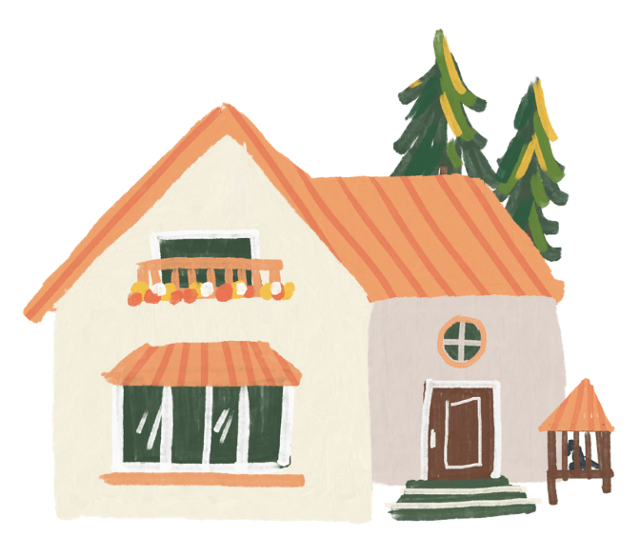

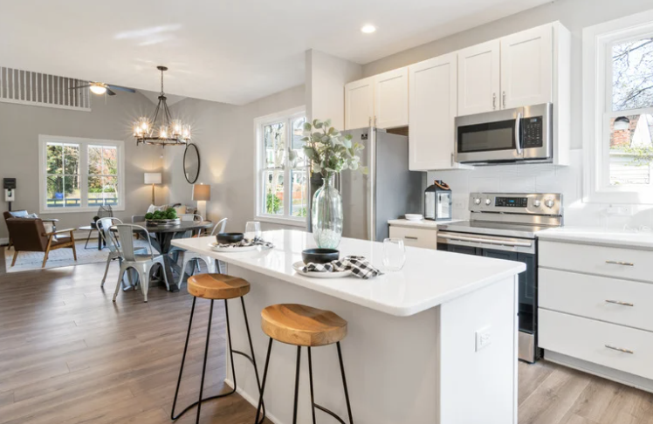
b. Trong lĩnh vực xây dựng
Các công trình nhà ở, nhà cao tầng, nhà xưởng, cầu cống, sân bay, cảng; thiết kế nội thất,... đều cần thiết kế.

Slide 20

Đặc điểm, tính chất thiết kế trong lĩnh vực xây dựng:
Ứng dụng các kiến thức chuyên môn về xây dựng.
Đặc điểm, tính chất
Sử dụng thành thạo các phần mềm hỗ trợ thiết kế.
Am hiểu các tiêu chuẩn xây dựng, phong thuỷ, tập quán hoặc thói quen người sử dụng,...

Slide 21
b. Trong lĩnh vực điện – điện tử
- Các nhà máy điện, các công trình truyền tải điện, các hệ thống cung cấp, phân phối điện, các hệ thống điều khiển,... đều cần thiết kế.
- Đặc điểm, tính chất thiết kế trong lĩnh vực điện – điện tử:
Ứng dụng các kiến thức chuyên môn trong lĩnh vực điện - điện tử
Sử dụng các phần mềm hỗ trợ thiết kế
Có khả năng làm việc độc lập, làm việc nhóm,...

Slide 22
d. Lĩnh vực cơ điện tử
Đặc điểm
Tính chất
Ứng dụng các kiến thức chuyên môn trong lĩnh vực điện - điện tử, cơ khí và công nghệ thông tin
Plants
Animals
Sử dụng các phần mềm hỗ trợ thiết kế
Kế thừa và sáng tạo
Chính xác cao tiêu chuẩn hoá

Slide 23


LUYỆN TẬP

Slide 24

ĐOÁN TÊN NGHỀ NGHIỆP
+ Chia lớp thành 4 đội chơi.
+ HS lấy từ khoá tên nghề nghiệp từ GV, sau đó sử dụng cử chỉ, hành động hoặc lời nói để mô tả cho các bạn hiểu và đoán được nghề nghiệp mình đang muốn mô tả (không được sử dụng từ có trong từ khoá)
+ Trả lợi đúng: 10 điểm/từ khoá

Slide 25
Chế tạo máy
Điện - điện tử
Xây dựng
Cơ khí
Kĩ thuật thông tin
Hệ thống điều khiển
Xây dựng cầu cống
Thiết kế nội thất

Slide 26






Đặc điểm chung của người làm nghề thiết kế là gì?
00
01
02
03
04
05
06
07
08
09
10
11
12
13
14
15
Vừa kế thừa và sáng tạo
A
Biết sáng tạo
B
Biết kế thừa
C
Đáp án khác
D
Notes:
A

Slide 27

Người làm nghề thiết kế cần mấy tố chất?
00
01
02
03
04
05
06
07
08
09
10
11
12
13
14
15
1
A
2
B
3
C
4
D
Notes:
C

Slide 28

Nghề nghiệp trong lĩnh vực cơ khí:
00
01
02
03
04
05
06
07
08
09
10
11
12
13
14
15
Thiết kế, thi công, sửa chữa các công trình công nghiệp và dân dụng
A
Gắn liền công việc thiết kế, chế tạo, bảo dưỡng và sửa chữa máy móc, thiết bị, công trình, hệ thống kĩ thuật.
B
Thiết kế các nhà máy điện, hệ thống điện – điện tử, hệ thống tiêu thụ điện, máy điện, thiết bị điện – điện tử, hệ thống điều khiển của các hệ thống kĩ thuậ
C
Tích hợp từ các ngành cơ khí, điện – điện tử, điều khiển và công nghệ thông tin để phát triển các sản phẩm công nghệ cao, hệ thống tự động, hệ thống thông minh
D
Notes:
B

Slide 29

Nghề nghiệp trong lĩnh vực xây dựng:
00
01
02
03
04
05
06
07
08
09
10
11
12
13
14
15
Gắn liền công việc thiết kế, chế tạo, bảo dưỡng và sửa chữa máy móc, thiết bị, công trình, hệ thống kĩ thuật.
A
Thiết kế, thi công, sửa chữa các công trình công nghiệp và dân dụng
B
Thiết kế các nhà máy điện, hệ thống điện – điện tử, hệ thống tiêu thụ điện, máy điện, thiết bị điện – điện tử
C
Tích hợp từ các ngành cơ khí, điện – điện tử, điều khiển và công nghệ thông tin để phát triển các sản phẩm công nghệ cao, hệ thống tự động
D
Notes:
B

Slide 30
5
Nghề nghiệp trong lĩnh vực điện – điện tử:
00
01
02
03
04
05
06
07
08
09
10
11
12
13
14
15
hiết kế các nhà máy điện, hệ thống điện – điện tử, hệ thống tiêu thụ điện, máy điện, thiết bị điện – điện tử, hệ thống điều khiển của các hệ thống kĩ thuật
A
Gắn liền công việc thiết kế, chế tạo, bảo dưỡng và sửa chữa máy móc, thiết bị, công trình, hệ thống kĩ thuật
B
Thiết kế, thi công, sửa chữa các công trình công nghiệp và dân dụng
C
Tích hợp từ các ngành cơ khí, điện – điện tử, điều khiển và công nghệ thông tin để phát triển các sản phẩm công nghệ cao, hệ thống tự động, hệ thống thông minh
D
Notes:
A

Slide 31


VẬN DỤNG
Tìm kiếm thông tin trên mạng Internet, cụ thể: Tên nghề, đặc điểm và tính chất công việc thiết kế của nghề đó
Xây dựng bài trình bày hoặc poster giới thiệu về nghề thiết kế

Slide 32



HƯỚNG DẪN VỀ NHÀ
Hoàn thành bài tập vận dụng
Ôn tập kiến thức bài 22
Chuẩn bị nội dung cho dự án

Slide 33
CẢM ƠN CÁC EM ĐÃ LẮNG NGHE BÀI GIẢNG!

